Slide 1
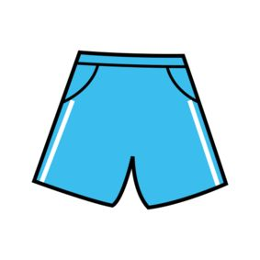
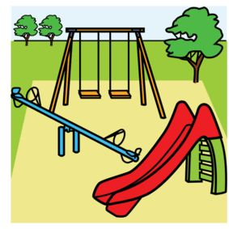
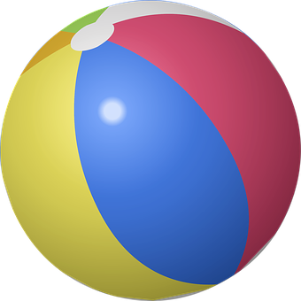
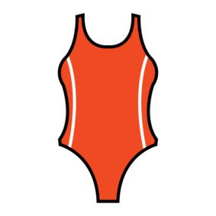
Shorts
Ball
Lekeplass
Bie
Bøtte og spade
Badedrakt

Slide 2
www.morsmal.no
www.morsmal.no
www.morsmal.no
www.morsmal.no
www.morsmal.no
www.morsmal.no

Slide 3
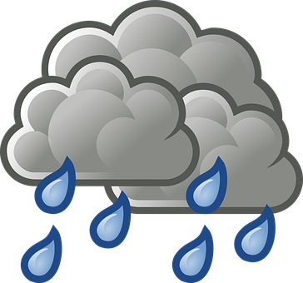
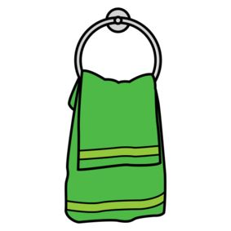
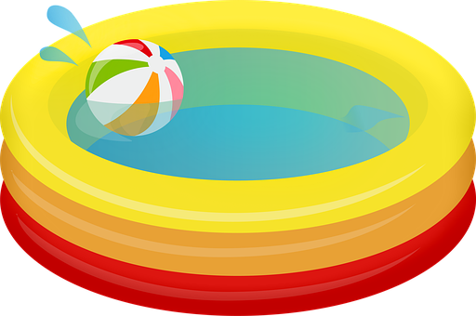
Regn
Blomster
Håndkle
Is
Båt
Basseng

Slide 4
www.morsmal.no
www.morsmal.no
www.morsmal.no
www.morsmal.no
www.morsmal.no
www.morsmal.no

Slide 5
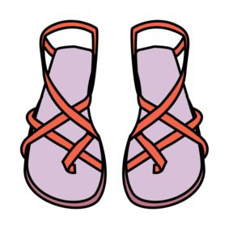
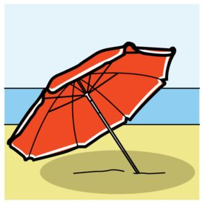
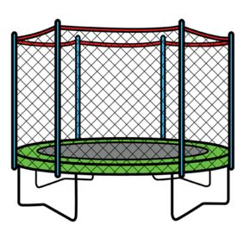
Sol
Parasoll
Sandaler
Solkrem
Trampoline
Plaster

Slide 6
www.morsmal.no
www.morsmal.no
www.morsmal.no
www.morsmal.no
www.morsmal.no
www.morsmal.no

Slide 7
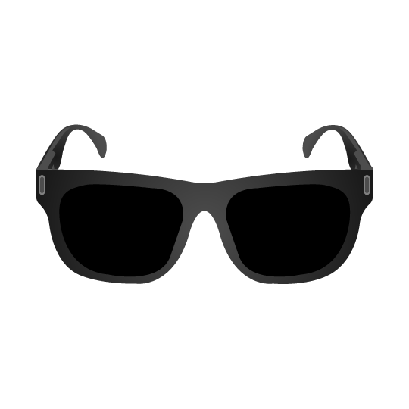
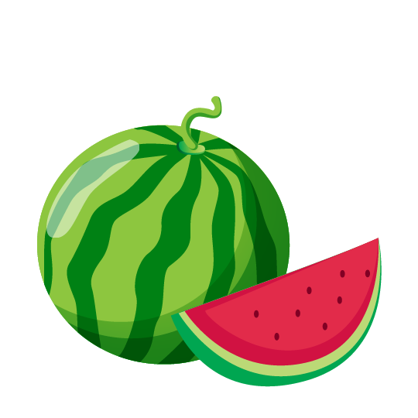
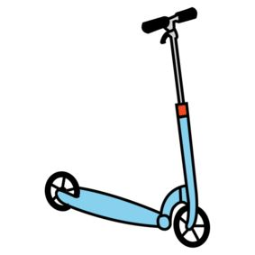
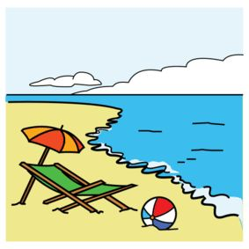
Vannkanne
Solbriller
Krabbe
Vannmelon
Sparkesykkel
Strand

Slide 8
www.morsmal.no
www.morsmal.no
www.morsmal.no
www.morsmal.no
www.morsmal.no
www.morsmal.no

Slide 9
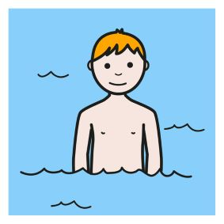
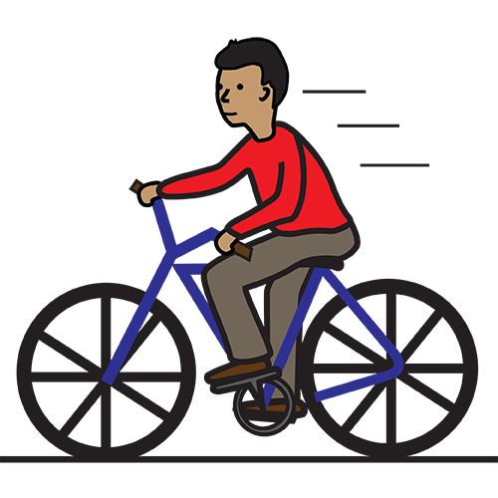
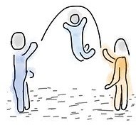
Caps
Mygg
Bade
Sykkel
Hoppe tau
Jordbær

Slide 10
www.morsmal.no
www.morsmal.no
www.morsmal.no
www.morsmal.no
www.morsmal.no
www.morsmal.no

Slide 12
www.morsmal.no
www.morsmal.no
www.morsmal.no
www.morsmal.no
www.morsmal.no
www.morsmal.no

